Slide 1
YACC Tutorial

Slide 2
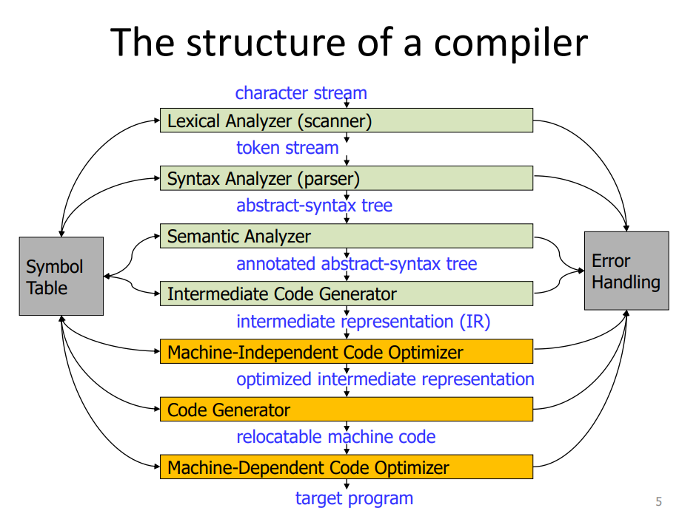

Slide 3
YACC的工作
YACC會把input當作 a sequence of tokens
  一個以上連續的token可以被表示成一個grammar(語法)
YACC的目的是檢查語法是否合法
Lex只是YACC的一個routine
  負責回傳token給YACC

Slide 4
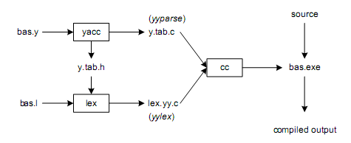
YACC的工作

Slide 5
YACC如何表示語法
假設現在要做一個簡單的計算機的parser
設計語法，其中NUMBER為lex抓到的token:
  expression -> NUMBER
  expression -> expression + NUMBER
  expression -> expression – NUMBER
同一個LHS可以合併在一起，再用| 隔開每個RHS
以上語法，在YACC會被表示成
  expression : NUMBER
  | expression + NUMBER
  | expression – NUMBER

Slide 6
YACC格式
總共分成三個部分
definition
%%
grammars
%%
user code
每個部分以%%區隔開來

Slide 7
第一部分：Definition
%{
#include <stdio.h>
int yylex();
double ans = 0;
void yyerror(const char* message) {
printf("Invaild format\n");
};
%}
%union {
float floatVal;
int intVal;
}
%type <floatVal> NUMBER
%type <floatVal> expression term
factor group
%token PLUS MINUS MUL DIV
%token LP RP
%token NUMBER NEWLINE
Notes:
必須要注意lex的保留字

Slide 8
第二部分：Grammars
%%
lines : /* empty (epsilon) */
| lines expression NEWLINE
{printf("%lf\n", $2);}
;
expression : term { $$ = $1; }
| expression PLUS term { $$ = $1 + $3; }
| expression MINUS term { $$ = $1 - $3; }
;
term: factor { $$ = $1; }
| term MUL factor { $$ = $1 * $3; }
| term DIV factor { $$ = $1 / $3; }
;
Notes:
必須要注意lex的保留字

Slide 9
第二部分： Grammars
factor: NUMBER { $$ = $1;}
| group {$$ = $1; }
;
group: LP expression RP { $$ = $2; }
;
%%
Notes:
必須要注意lex的保留字

Slide 10
第二部分： Grammars
expression : | expression PLUS term { $$ = $1 + $3; }
$$
$1
$2
$3
expression : | expression {…} PLUS term { $$ = $1 + $4; }
$$
$1
$2
$3
$4
Notes:
必須要注意lex的保留字

Slide 11
第三部分：User Code
int main()
{
yyparse();
return 0;
}
Notes:
必須要注意lex的保留字

Slide 12
Lex內容 -- Definition
%{
#include "y.tab.h"
#include <stdio.h>
%}
Digit [0-9]+
%%
Notes:
必須要注意lex的保留字

Slide 13
Lex內容 -- Rules
{Digit} { sscanf(yytext, "%f", &yylval.floatVal); return NUMBER;}
\+ {return PLUS;}
\- {return MINUS;}
\* {return MUL;}
\/ {return DIV;}
\( {return LP;}
\) {return RP;}
\n {return NEWLINE;}
. {return yytext[0];}
%%
Notes:
必須要注意lex的保留字

Slide 14
Lex內容 – User Code
int yywrap(){
return 1;
}
Notes:
必須要注意lex的保留字

Slide 15
編譯流程
請先安裝flex和bison
  sudo apt-get install flex
  sudo apt-get install bison
編譯cau.y (產生 y.tab.c 及 y.tab.h )
  bison –y –d cau.y
編譯cau.lex (產生 lex.yy.c)
  flex cau.l
透過gcc產生可執行檔 ( 產生calc這個執行檔 )
  gcc lex.yy.c y.tab.c -ly –lfl -o calc
執行方式
  ./calc < testfile
Notes:
必須要注意lex的保留字

Slide 16
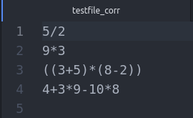
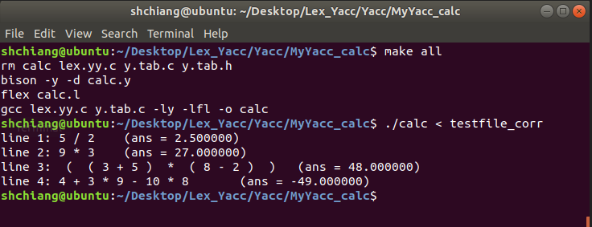
執行結果
Notes:
必須要注意lex的保留字

Slide 17
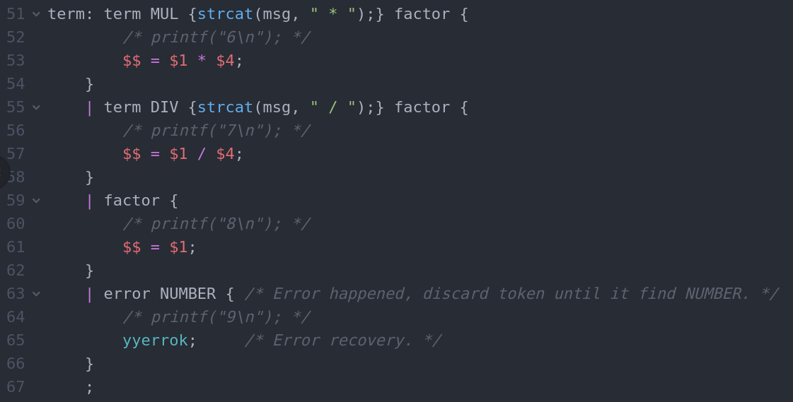
Error Recovery
Notes:
必須要注意lex的保留字

Slide 18
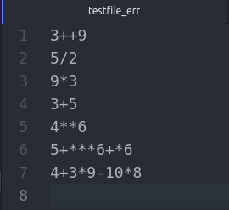
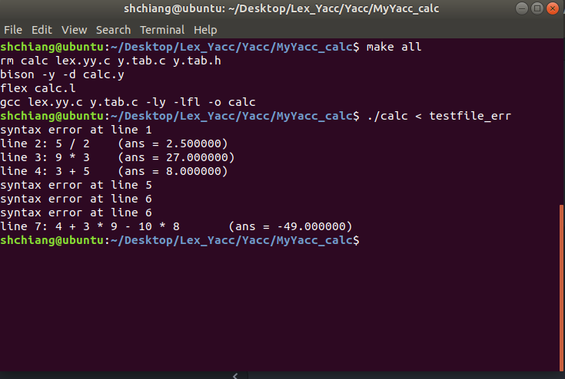
Error Recovery
Notes:
必須要注意lex的保留字

Slide 19
編譯流程
在example中，助教有幫大家寫好makefile，如下
all: clean y.tab.c lex.yy.c
gcc lex.yy.c y.tab.c -ly –lfl –o calc
y.tab.c:
bison -y -d cau.y
lex.yy.c:
flex cau.l
clean:
rm -f calc lex.yy.c y.tab.c y.tab.h
執行「make all」即可編譯產生 「calc」
Notes:
必須要注意lex的保留字

Slide 20
範例程式碼
Yacc 範例檔 & Java測試檔
Yacc program example
Notes:
必須要注意lex的保留字

Slide 21
作業繳交注意事項
due: 6.6 11:59 p.m.
YACC的設計要比Lex要複雜很多，因此請馬上開始撰寫。
程式Demo環境是Ubuntu 18.04，因此請保證你們的程式碼能夠在Ubuntu上面編譯執行
作業說明有提供input file，可自行驗證
請準時繳交作業，作業遲交一天打七折
請把作業包成一個壓縮包，上傳至網大，檔名命為 「學號_hw2」，學號輸錯，此項作業分數-10，沒輸學號分數-50，請同學注意
作業繳交之後，在繳交截止隔周會安排時間，到EC5023找助教Demo。
Notes:
必須要注意lex的保留字

